Slide 1

基于 Node + Vue 的音乐管理系统设计与实现
Design and Implementation of Music Management System Based on Node + Vue
汇报人：梅文超

Slide 2
毕设封面
目录
相关技术介绍
功能模块
结语

Slide 3
01
毕设封面

Slide 4
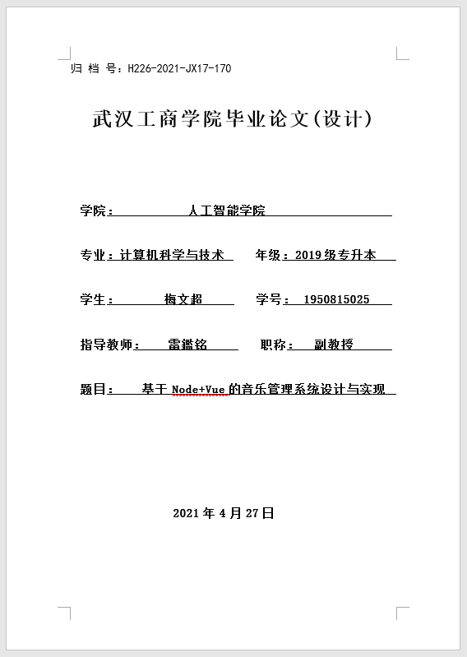
毕设封面

Slide 5
02
相关技术介绍

Slide 6
相关技术介绍
Vue.js
Node.js
01
02
Vue是前端最流行的三大框架之一，而且是中国人开发的非常适合中国程序员，开发文档也是非常友好，采用渐进式开发。Vue-cli脚手架生成项目模板开发项目简单有效。采用MVVM模式开发，利用数据驱动视图，开发者更多精力关注逻辑，有效简化了开发人员的操作，为开发人员节省了大量的时间。.
Node.js 它是基于 Chrome V8 引擎的 JavaScript 运行环境，使它轻量又高效，是中小型项目的首选，同时它有包管理器npm，npm也是全球最大的开源库生态系统，能非常方便地搭建响应速度快、易于扩展的网络应用。
MongoDB
Echart.js
03
04
MongoDB 是由使用C++语言编写的数据库，是非关系型数据库，文档形式存储。在高负载的情况下，能够添加更多的节点，可以保证服务器性能。MongoDB 将数据存储为一个json文档，字段值也可以包含其他文档，数组及文档数组, 由于它的体积小、速度快等特点，开发用如nodejs之类的语言来进行开发，对开发比较方便。
ECharts，一个使用 JavaScript 实现的开源可视化库，可以流畅的运行在 PC 和移动设备上，兼容当前绝大部分浏览器（IE8/9/10/11，Chrome，Firefox，Safari等），底层依赖矢量图形库 ZRender，提供直观，交互丰富，可高度个性化定制的数据可视化图表

Slide 7
03
功能模块

Slide 8
系统总体用例图

Slide 9
系统功能模块图

Slide 10
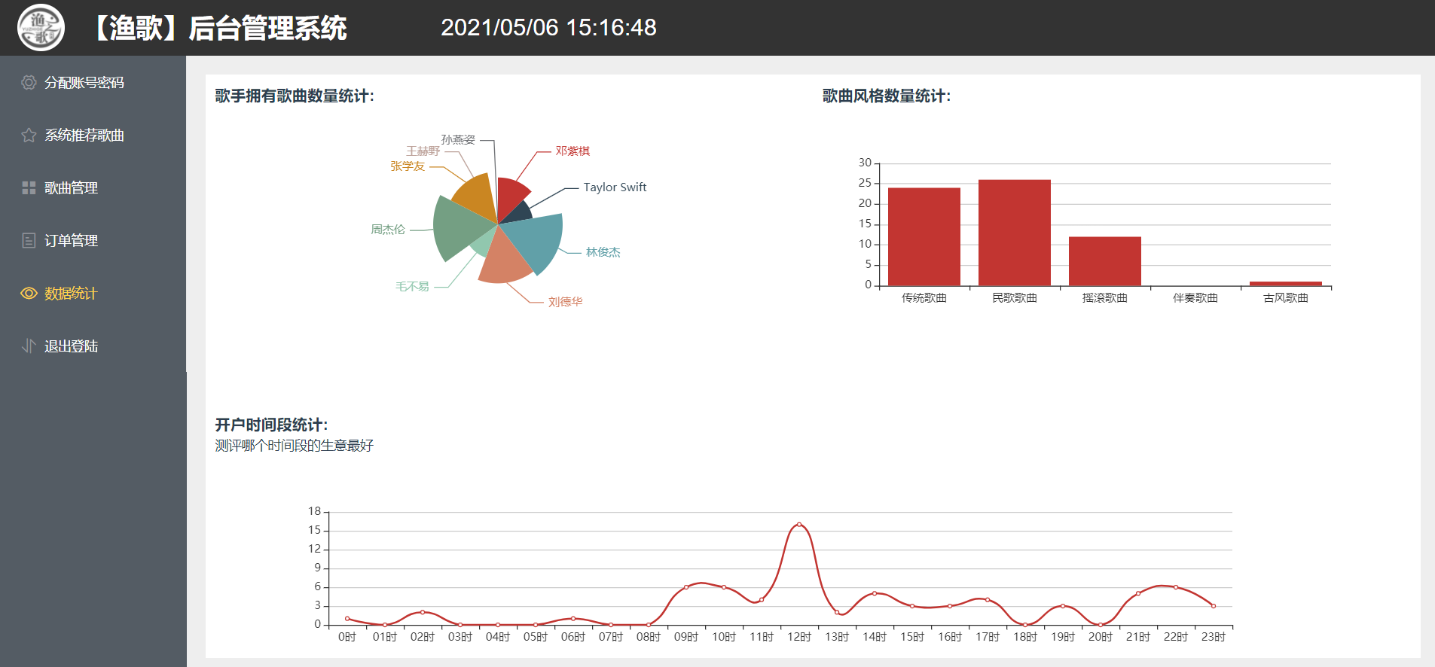
系统后台管理界面

Slide 11
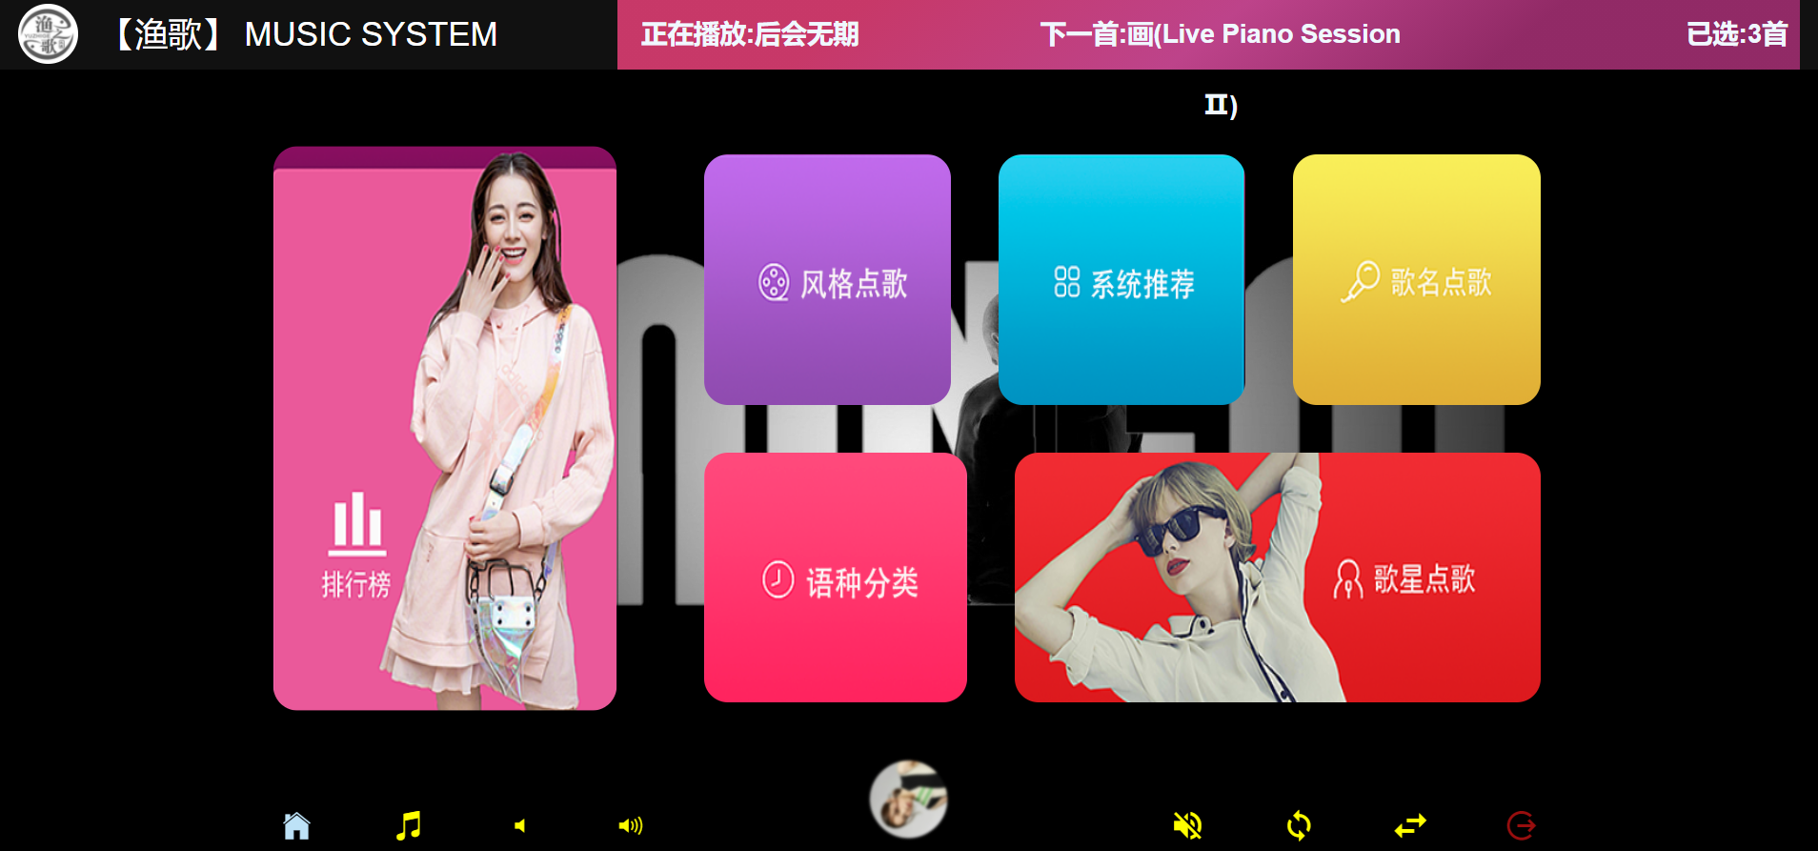
PC端音乐播放界面

Slide 12
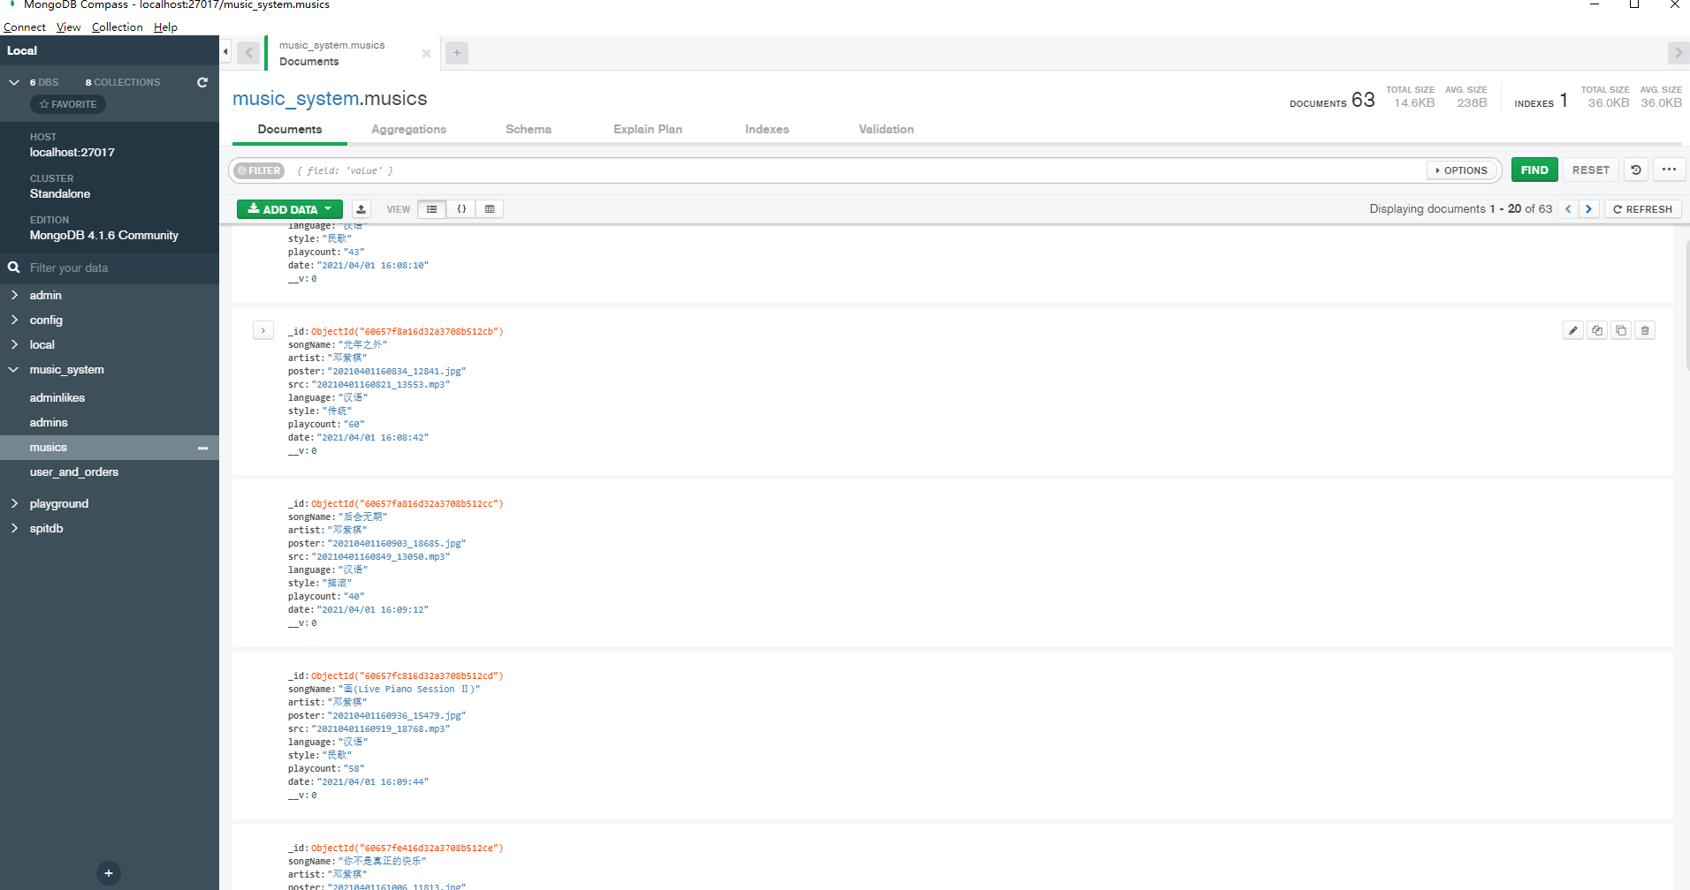
MongoDB数据库可视化

Slide 13
04
结语

Slide 14
结语
这半年的毕业设计程序编写的过程中，真正用在敲代码的时间其实是不到总时间的一半，大量的时间都是在构思，在为设计程序做准备工作，让我明白了解和学习编程中的边缘知识才是最耗时间的，也是相对重要的，这些知识就是对编程思维的强化。

Slide 15
Thank you
感谢聆听，批评指导

